Slide 1



Implementação de solução computacional de múltiplas arquiteturas para o transitório hidráulico com interação fluído-estrutura
Tiago Fernandes D’Agostino
Orientador: Prof. Dr. Thiago de Castro Martins

Slide 2
Agenda
Motivação e Objetivo
Fundamentação Teórica
Transiente Hidráulico e sua modelagem matemática
Métodos de programação utilizados
Desenvolvimento
Resultados das Simulações
Conclusão
Trabalhos Futuros
Notes:
Esta é a agenda que tenho planejada para esta apresentação.
Começaremos apresentando a Motivação que me levou a estudar esse tema e o Objetivo que pretendo atingir com esse trabalho
Em seguida falarei rapidamente sobre a fundamentação teórica dos tópicos envolvidos no tema do trabalho
Depois vou discorrer sobre o desenvolvimento, os resultados que obtive nas simulações e as conclusões que cheguei
Finalmente encerrarei com sugestões de trabalhos futuros

Slide 3
Motivação e Objetivo

Slide 4
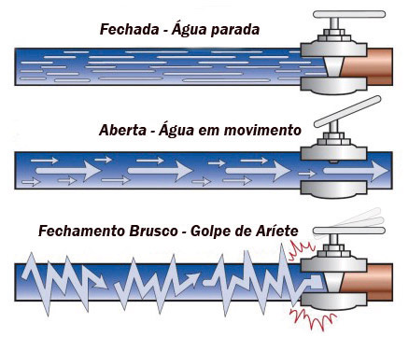
Motivação e Objetivo
Iniciação Científica
IFE gera perturbações que podem causar grandes prejuízos
Notes:
Em minha iniciação científica no IPEN, tive contato com o problema de Interações-Fluido-Estrutura, ou IFE, em grandes sistemas de transporte de fluidos, como usinas nucleares
O IFE ocorre quando o fluxo do fluido sofre uma perturbação, por exemplo com o fechamento de uma válvula. Isso provoca variações na pressão e na vazão do fluido, o transitório hidráulico. Essa variação ecoa ao longo da estrutura, podendo provocar danos como rompimentos.

Slide 5
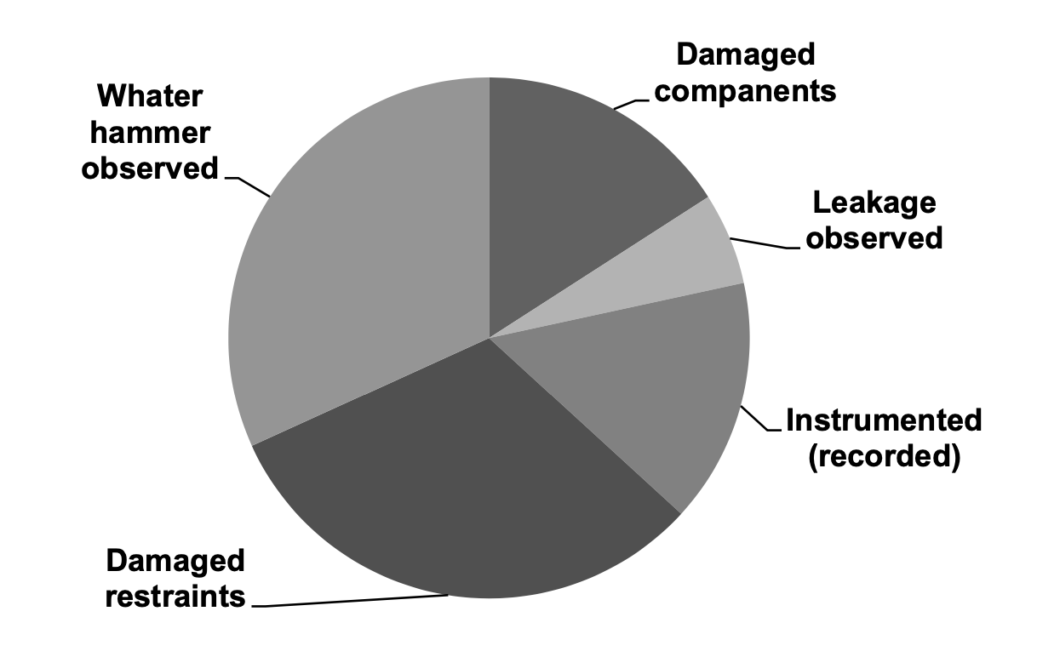
Motivação e Objetivo
Pesquisa da EPRI
Ensaio com eventos relacionados ao efeito transitório
Notes:
Tamanha é a importância desse tema que a Electric Power Research Institute, (EPRI) realizou um ensaio onde compilou eventos relacionados ao efeito do transitório hidráulico.
Este gráfico mostra algumas consequências do IFE provocados pelo transitório hidráulico, como desde vazamentos a danos em componentes da estrutura.

Slide 6
Motivação e Objetivo
Compreensão do fenômeno
Regido por equações diferenciais
Simulação através de resolução numérica
Dificuldades
Custo
Tempo de processamento
Possíveis soluções
Investimento em CPU sem modificação da programação
Alterar método de programação
Programação paralela
Programação em placas de vídeo
Notes:
O transitório hidráulico é regido por equações diferenciais, e por isso uma das maneiras de investigar o seu comportamento é através de simulações computacionais com o uso de resoluções numéricas.
Mas precisamos levar em consideração que as simulações podem ser onerosas e demorar muito tempo para serem processadas.
Para contornar essas dificuldades, é possível tomar uma abordagem de investir em poder de processamento não necessitando fazer qualquer modificação no programa de simulação.
Ou pode-se dar enfoque na otimização do programa, adotando técnicas de programação paralela ou programação em placas de vídeo, que é o objeto de estudo desse trabalho

Slide 7
Fundamentação Teórica

Slide 8
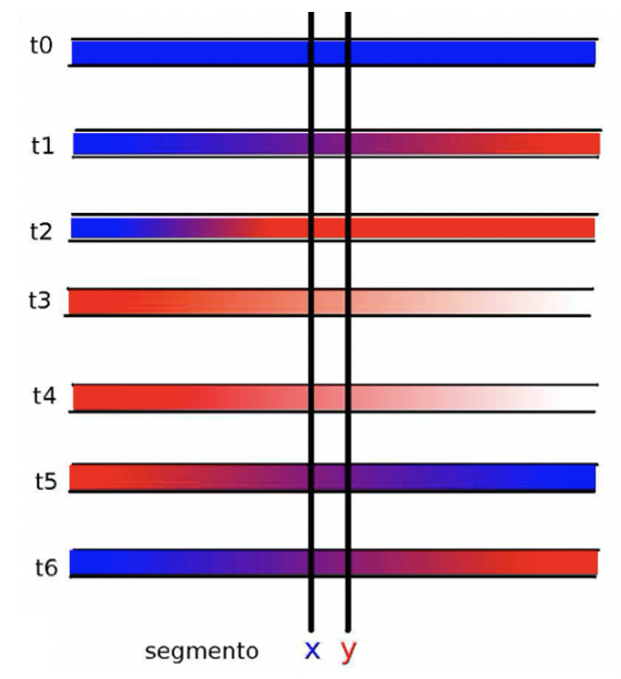
Fundamentação Teórica
Transiente Hidráulico
Perturbações no fluxo causam variações na pressão e na vazão
Graves danos na estrutura
Chamado também de Golpe de Aríete
Notes:
Como dito anteriormente, o transiente hidráulico ocorre quando há uma perturbação no fluxo do fluido do sistema.
Essa figura ilustra a variação da pressão no transitório. No início, a pressão é baixa em todo tubo, pois o fluido está em regime permanente, isto é, em fluxo constante. Quando ocorre, por exemplo, o fechamento de uma válvula, ocorre um aumento de pressão, aqui em vermelho. Esse aumento de pressão é refletido em toda tubulação.
Essa onda de perturbação pode causar danos graves à estrutura, como rompimentos, e às vezes o transiente é tão brusco que gera um barulho similar a uma pancada, por isso também é chamado de Golpe de Aríete.

Slide 9
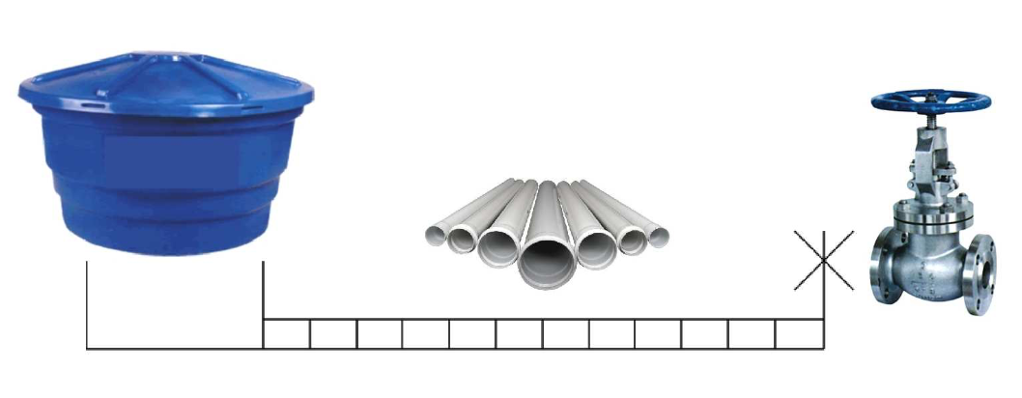
Fundamentação Teórica
Modelagem matemática
Problema modelado
Notes:
Para esse trabalho, estudou-se um sistema hidráulico simples, mas muito comum nas construções, que é composto por um reservatório, um tubo e uma válvula.

Slide 10
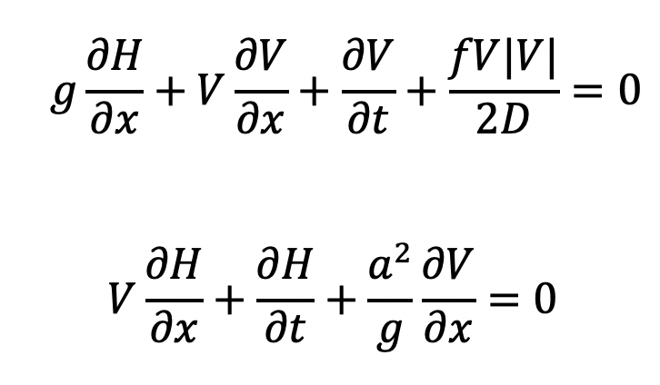
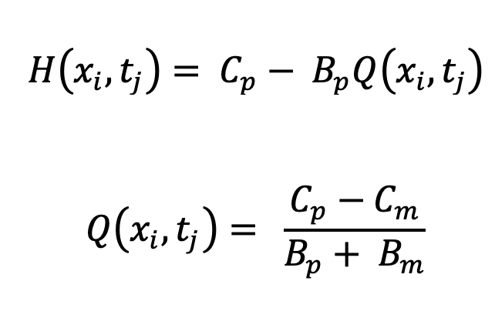
Fundamentação Teórica
Modelagem matemática
Equações diferenciais descrevem vazão e pressão do fluido
NBR 12215 recomenda método das características
Notes:
As equações da quantidade de movimento e da continuidade descrevem o comportamento do fluido.
E a Norma Brasileira 12215 recomenda utilizar o método das características, pois trata-se de técnica numérica para a solução de equações derivadas parciais sem solução analítica, como é neste caso.
No método das características o intuito é transformar as equações diferenciais parciais em equações diferenciais ordinárias, através da discretização do sistema, para que sejam mais fáceis de resolver numericamente. Neste caso, as variáveis dependentes pressão e vazão são calculadas e armazenadas em pontos de uma malha das variáveis independentes tempo e espaço e as equações obtidas pelo método das características são transformadas em equações de diferenças finitas.

Slide 11
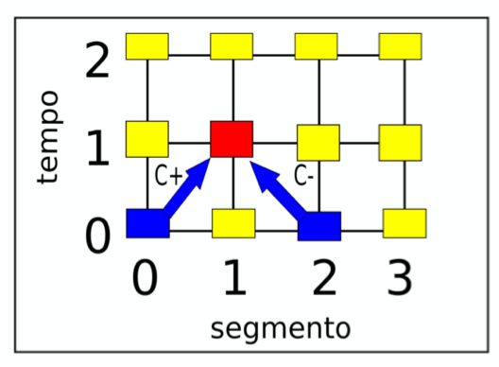
Fundamentação Teórica
Modelagem matemática
H e Q dependem dos valores no tempo anterior
Notes:
É essencial destacar que os valores de pressão (H) e vazão (Q) em um tempo dependem unicamente dos valores no tempo anterior.
A Figura ilustra isso. Para o cálculo do valor nesse ponto m vermelho, é preciso apenas desses 2 valores em azul no tempo anterior.
Essa condição é fundamental para a proposta desse trabalho de aplicar estratégias de computação paralela.

Slide 12
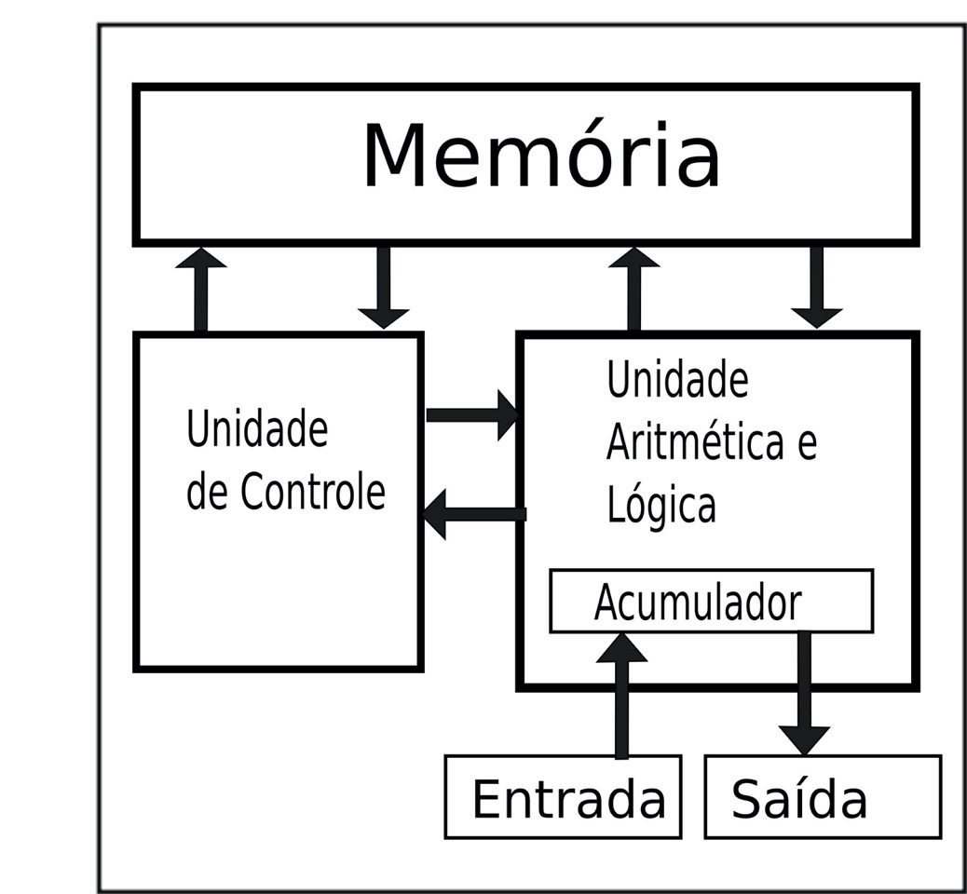
Fundamentação Teórica
Métodos de Programação
Processamento Serial
Arquitetura Von Newmann
Processador
Memória
I/O
Trabalha com ciclos de execução
Notes:
Vamos falar sobre os métodos de programação utilizados no trabalho.
Uma máquina de Von Newmann é composta por um processador, um sistema de memória e um sistema de entrada e saída (I/O).
Essa máquina trabalha em ciclos de execução, onde o processador busca a instrução na memória, decodifica a instrução e executa a instrução.
Este ciclo é executado até o término do programa e descreve o funcionamento do processamento serial em um único núcleo, ou singlecore.

Slide 13
Fundamentação Teórica
Métodos de Programação
Processamento Paralelo
Agrupamento de computadores Von Newmann
Objetivo comum
Resultado
Notes:
No processamento paralelo, um agrupamento de máquinas de Von Newmann trabalham simultaneamente no mesmo objetivo computacional.
É quando chamamos o computador de multicore

Slide 14
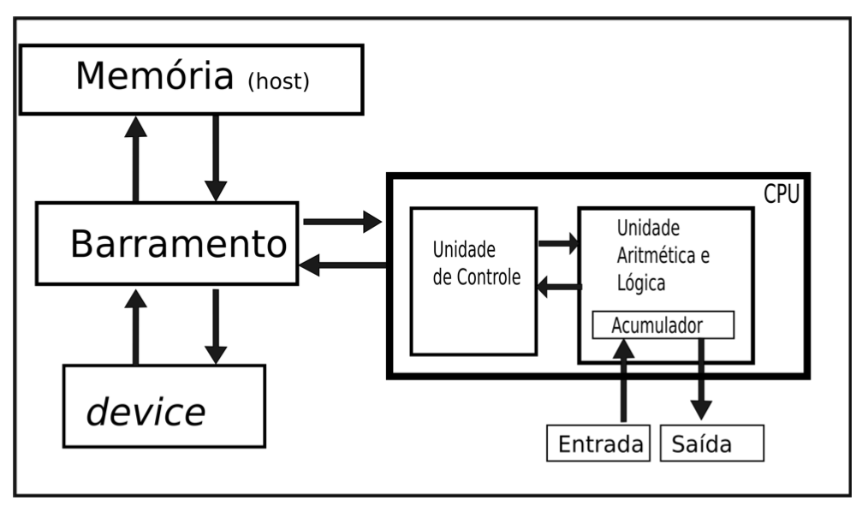
Fundamentação Teórica
Métodos de Programação
Arquitetura GPU
Host
Devices com processadores paralelos
Kernel executada no device
Threads executadas paralela-
mente
Blocos de threads
Notes:
A arquitetura GPU resume-se a um computador com uma ou mais CPUs (host) e uma ou mais placas de vídeo com processadores paralelos com várias unidades aritméticas de execução (devices). O device atua como um co-processador que executa em paralelo com o host.
A Nvidia é uma das fabricantes pioneiras em propor o uso de placas de vídeo para computação de propósito geral. Em suas placas de vídeo ela construiu as unidades lógicas de processamento de forma que cumprissem os requisitos do I3E para aritmética de ponto flutuante de precisão, projetadas para usar um conjunto de instruções feito sob medida para computação geral. Por isso ela foi escolhida para ser utilizada nesse trabalho.
Na arquitetura CUDA um kernel pode ser definido como uma função, ou rotina, especial que irá ser executada no device. No kernel, os trechos de execução, threads, são executados paralelamente sobre segmentos diferentes do fluxo de dados, sendo que as threads são organizadas em blocos.

Slide 15
Desenvolvimento

Slide 16
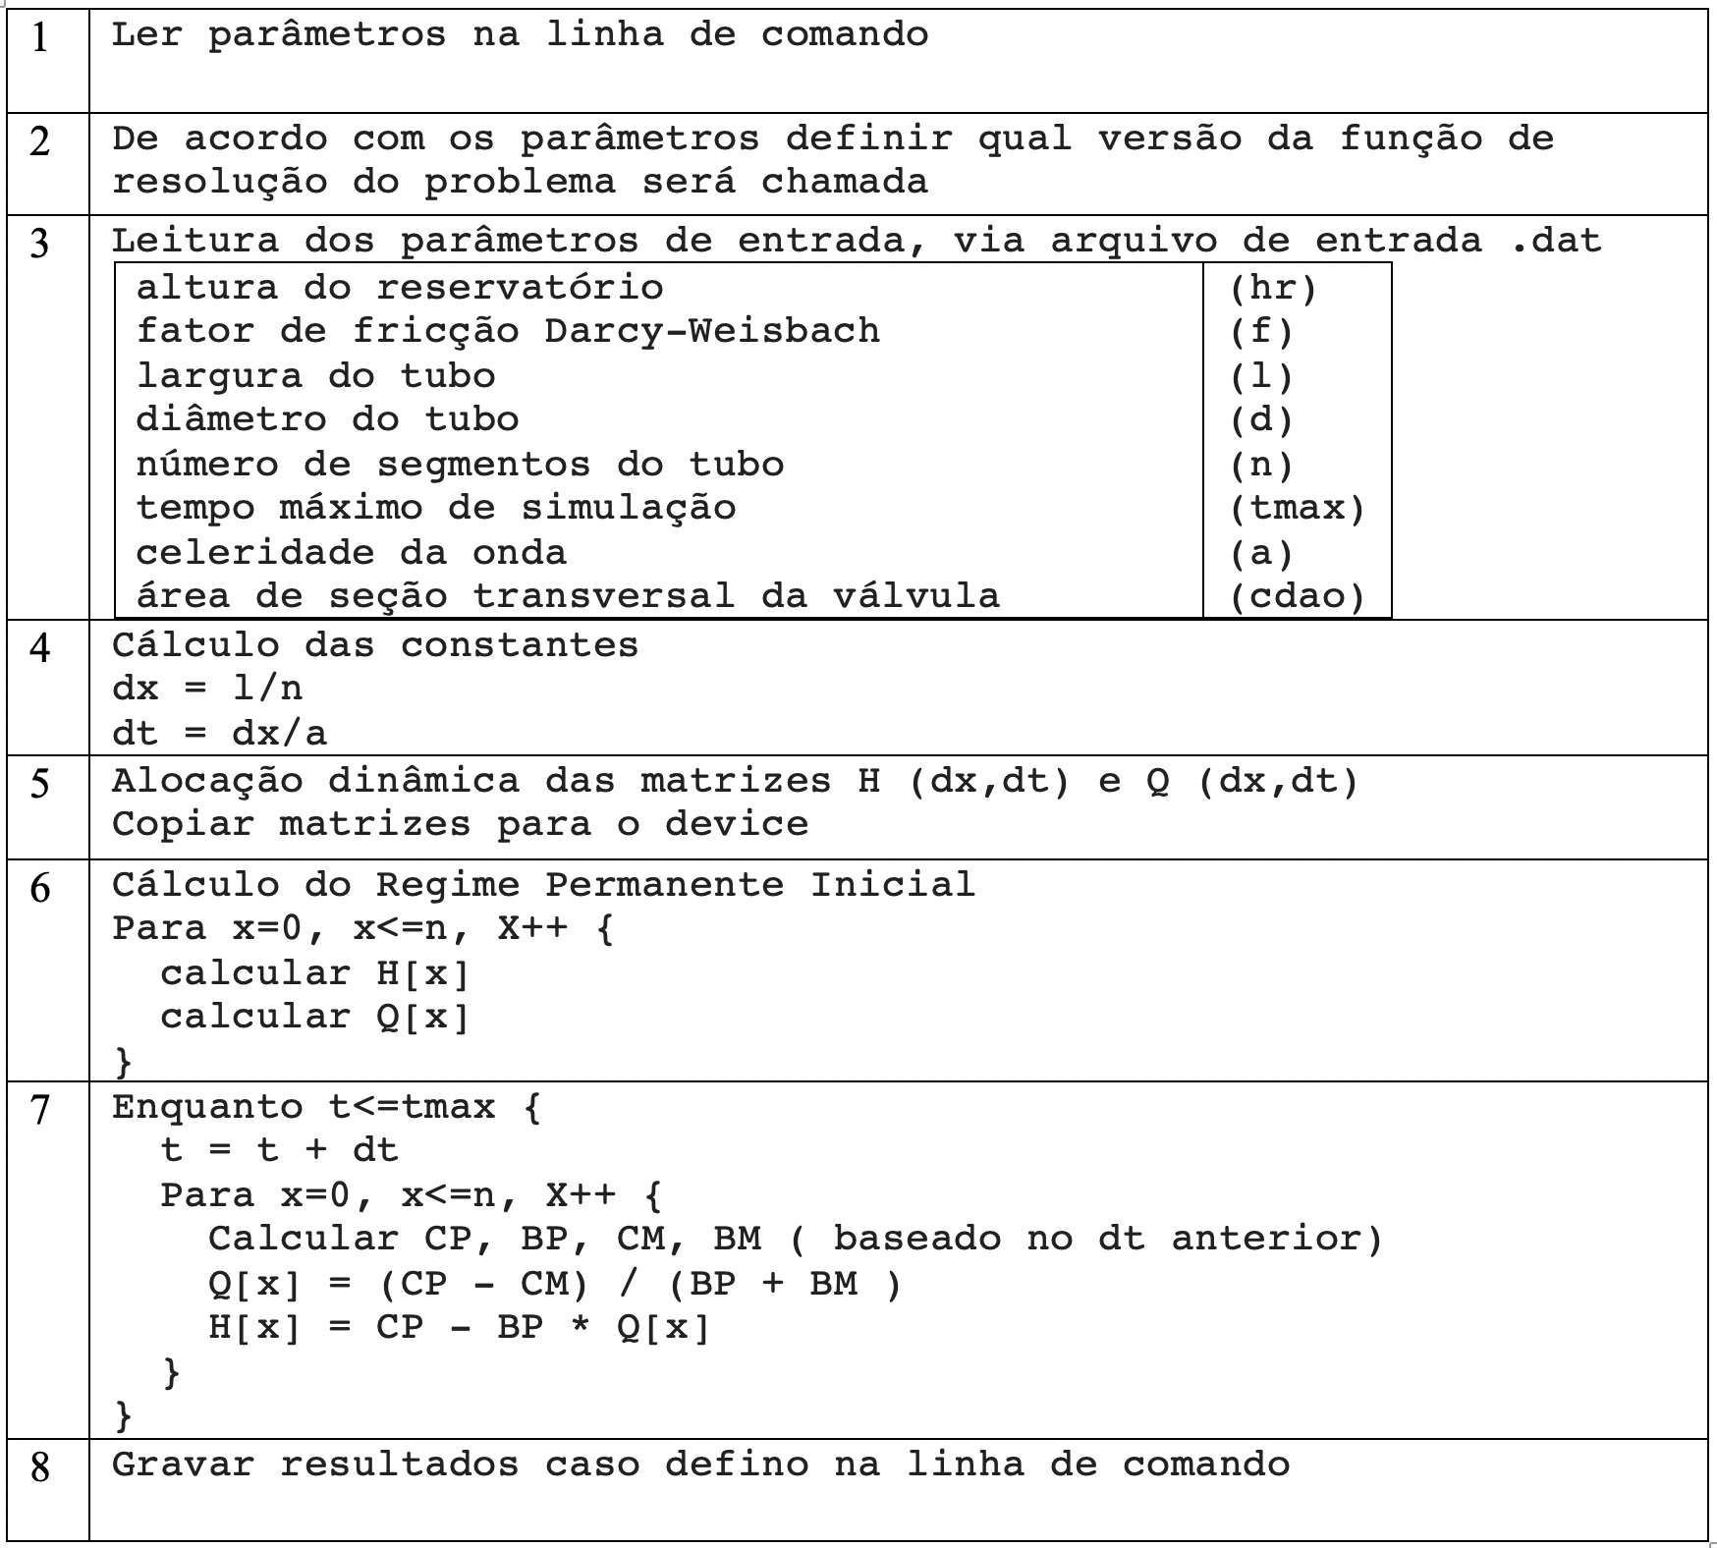
Desenvolvimento
Pseudo-Código
Cálculo de vazão e pressão de um segmento depende dos valores de segmentos em tempo anterior
Notes:
Esse pseudocódigo implementa o algoritmo do método das características. Esta solução foi implementada em C que, através de parâmetros, resolve o problema de transitório hidráulico de forma serial ou de forma paralela, com o uso da API OpenMP ou com o uso da arquitetura CUDA.
No passo 6, ocorre o cálculo do Regime Permanente inicial
No passo 7, ocorre o cálculo do transitório, que é altamente paralelizável.

Slide 17
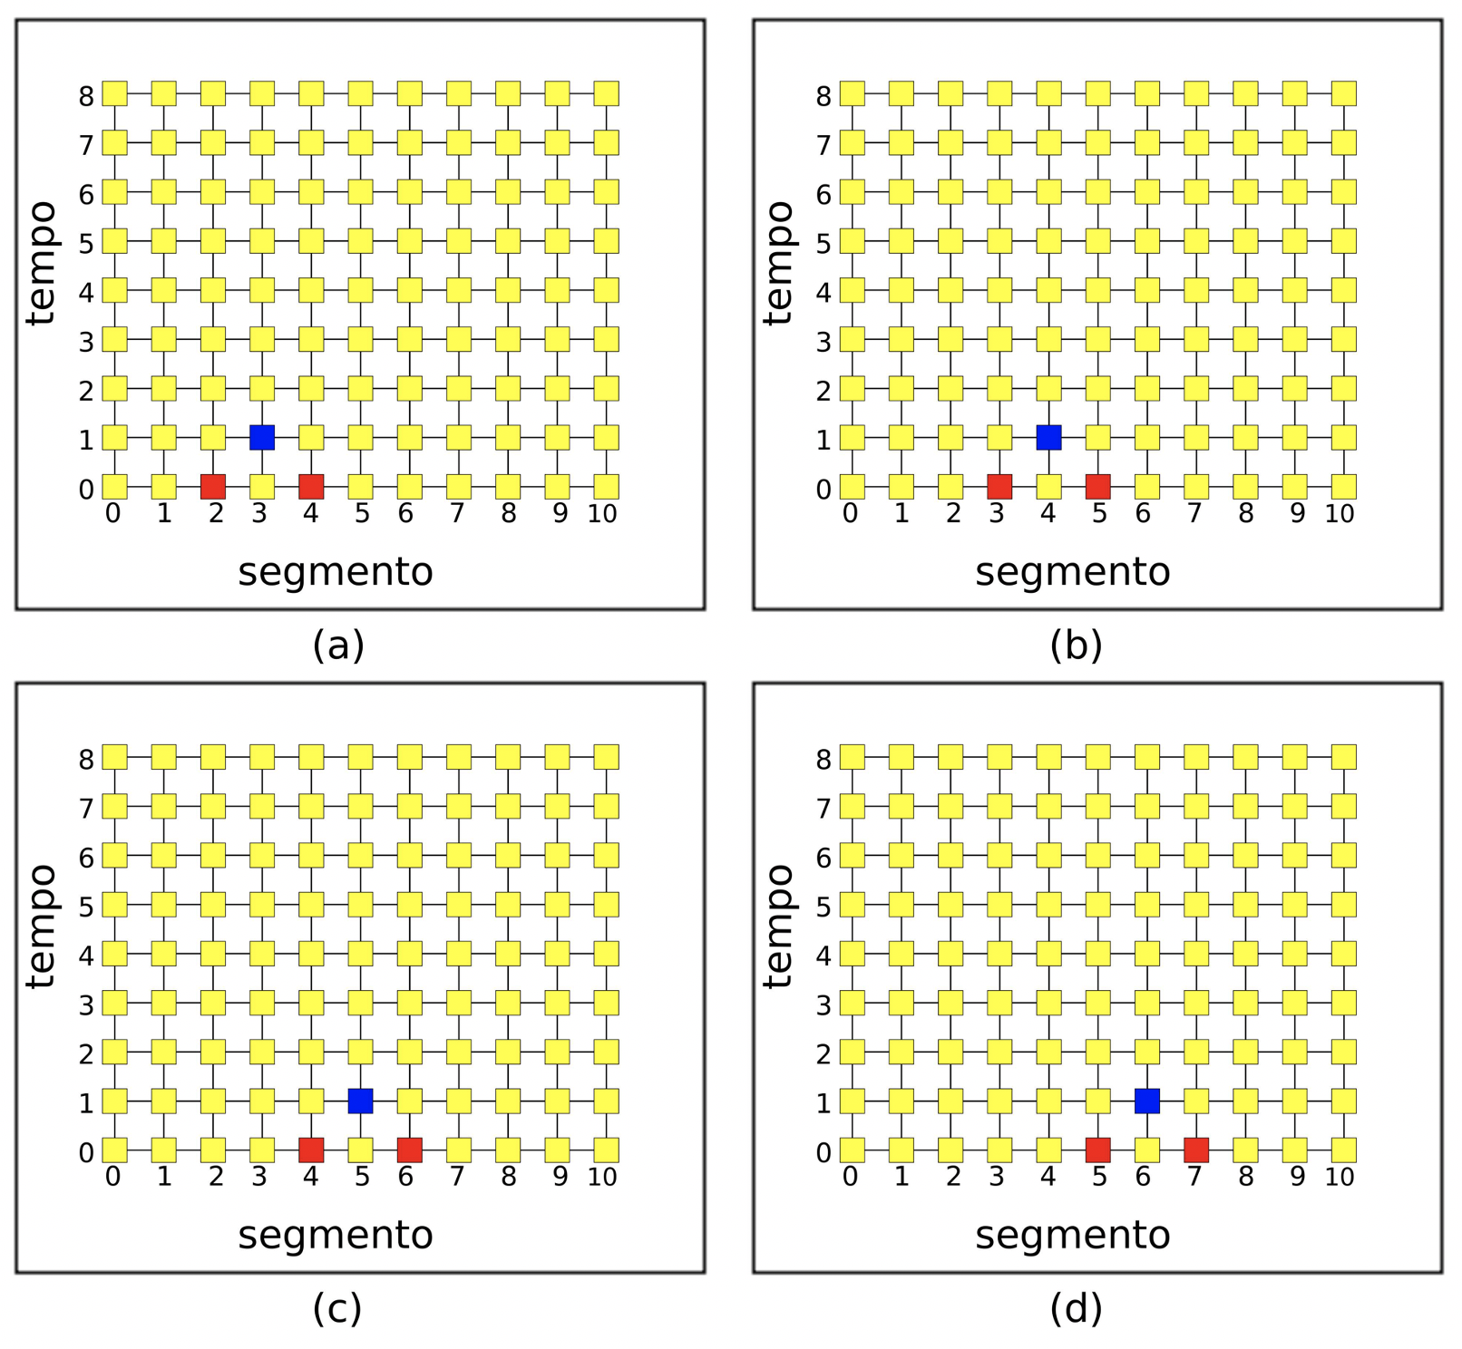
Desenvolvimento
Programação Serial
Cálculo realizado de forma sequencial
Notes:
Aqui verificamos a evolução computacional do passo 7, em processamento serial, onde o cálculo de pressão e vazão de um segmento (em azul) depende do valor de segmentos em tempo anterior (em vermelho), e é feito sequencialmente

Slide 18
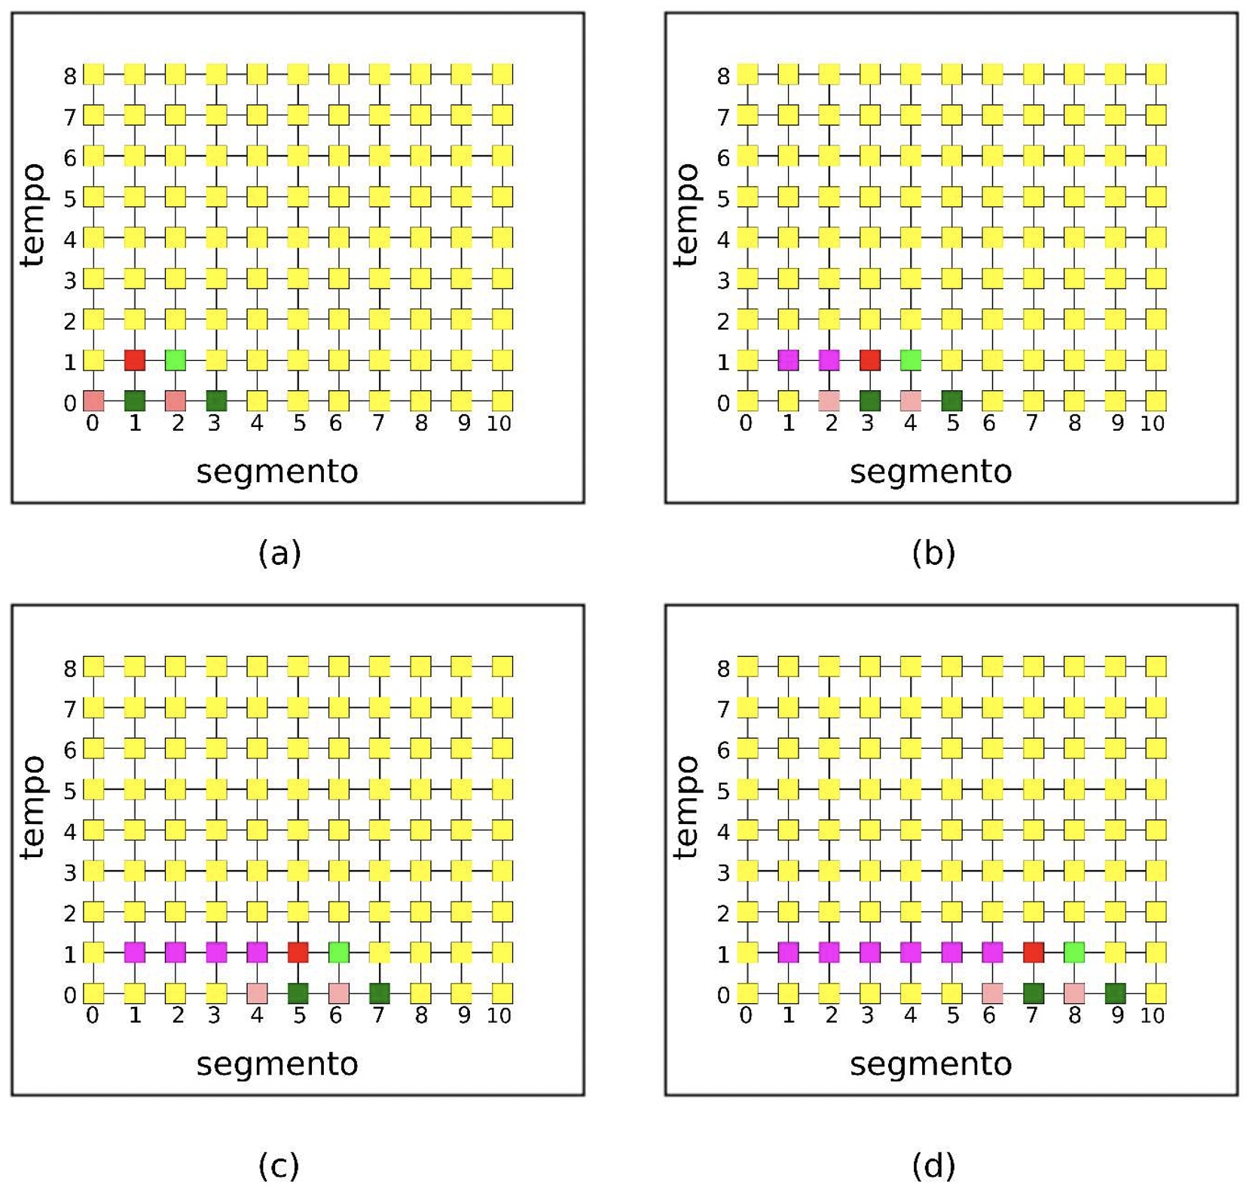
Desenvolvimento
Programação Paralela
Cálculo realizado em mais de um segmento simultaneamente
Necessidade de sincronização
Notes:
Já no processamento multicore, ocorre o cálculo de dois segmentos simultaneamente.
Nesse tipo de processamento é preciso ter o cuidado de realizar a sincronização, para que o programa não tente calcular um ponto sem que antes tenha calculado os valores anteriores.

Slide 19
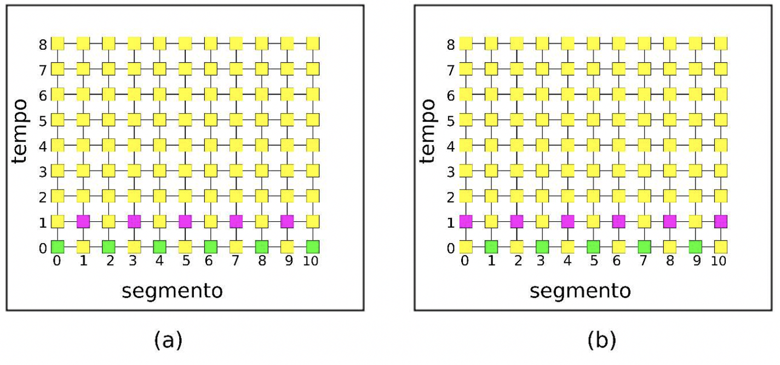
Desenvolvimento
Programação CUDA
Cálculo realizado em múltiplos segmentos simultaneamente
Calcula-se os pontos ímpares, depois os pontos pares
Notes:
Evolução do cálculo executado no passo 7, implementado em CUDA, onde o cálculo de pressão e vazão ocorre em todos segmentos ímpares (rosa) de um tempo simultaneamente, e em seguida são calculados todos os segmentos pares (verde) do mesmo tempo.

Slide 20
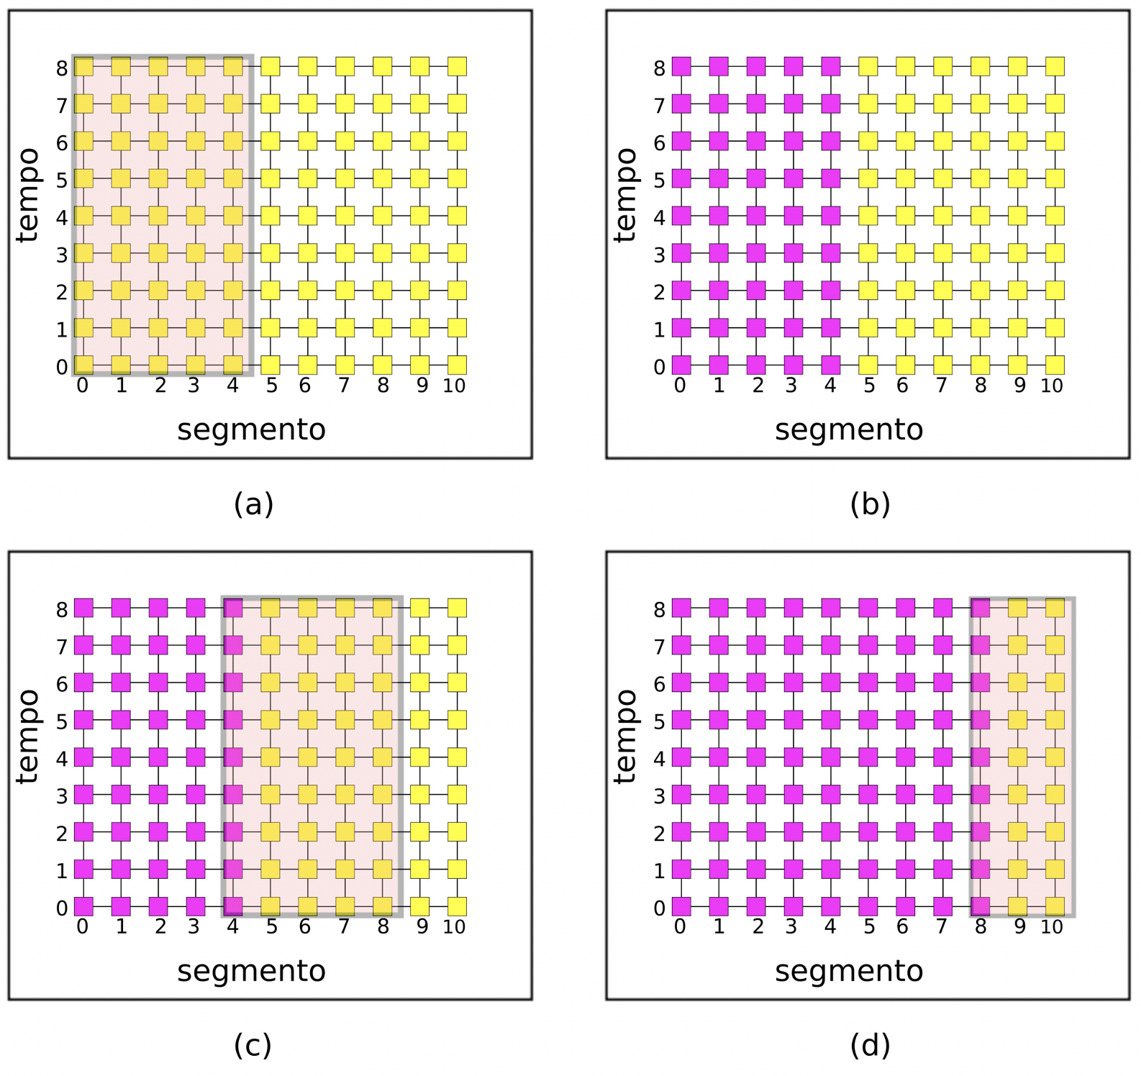
Desenvolvimento
Programação CUDA
Necessidade de sincronização
Sincronização em blocos
Notes:
Sequência de cálculos realizados em blocos na implementação CUDA. Após a seleção do bloco, ocorre o cálculo dos segmentos, usando sincronização. Em seguida, um novo bloco é escolhido de forma que contenha a última coluna de segmentos do bloco anterior, para, assim, os segmentos serem calculados.

Slide 21
Resultados das Simulações

Slide 22
Resultados das Simulações
Hardware utilizado
Processador AMD Ryzen 3900X com 12 cores
32 GB de memória RAM DDR4
GPU Nvidia RTX2070 com 8GB de memória DDR6.
Notes:
As simulações foram realizadas em um equipamento com um processador AMD Ryzen 3900X com 12 cores, com 32 GB de memória RAM DDR4 e GPU Nvidia RTX2070 com 8GB de memória DDR6.

Slide 23
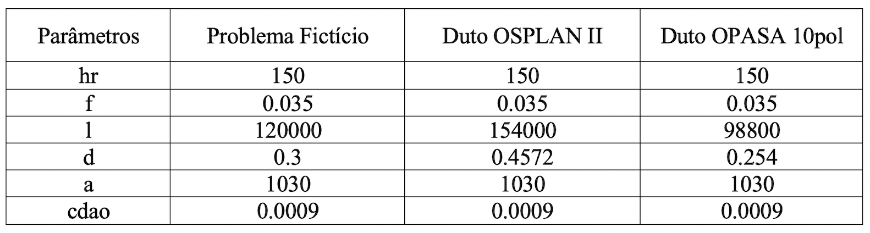
Resultados das Simulações
Cenários simulados
1 problema fictício
2 problemas baseados em dutos reais obtidos da CETESB
Detalhamento de 1m e 10cm
Notes:
Foram modelados dois dutos reais, com dados obtidos no site da CETESB, e um duto fictício, sendo que foram processados por três algoritmos. Um algoritmo que utiliza a arquitetura CUDA, outro, convencional, que utiliza apenas um core do processador, apelidado de singlecore, e finalmente outro algoritmo que se utiliza da arquitetura de processadores de múltiplos núcleos, chamado de multicore
Para apurar a confiabilidade na solução alcançada nos três algoritmos, realizou-se uma simulação de alta granularidade e o resultado obtido nas três versões, quando foram comparados, eram idênticos.
Primeiramente esses 3 dutos foram simulados em segmentos de aproximadamente 1 metro e em seguida simulados em segmentos de 10cm.

Slide 24
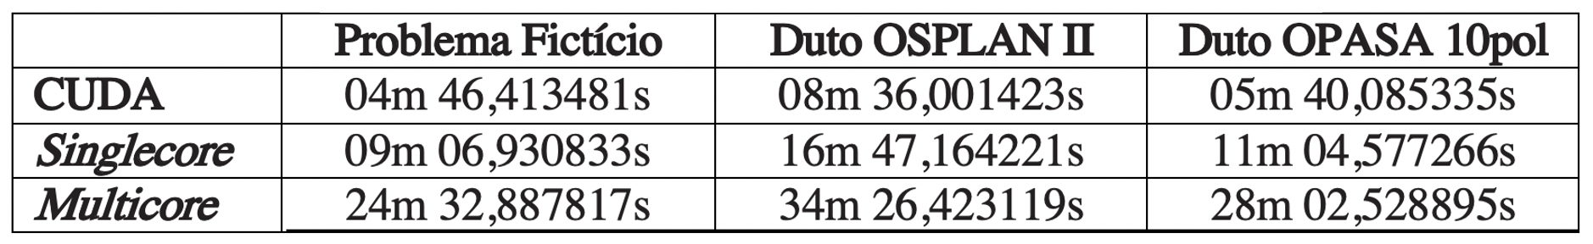
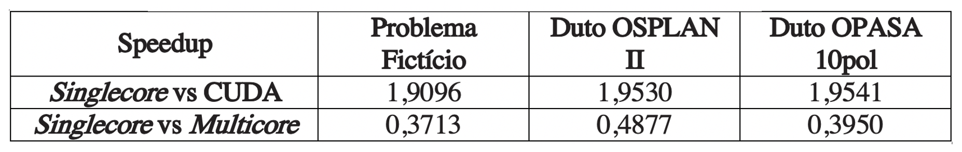
Resultados das Simulações
Detalhamento de 1m
Malhas computacionais muito grandes
Dividir o problema em segmentos
Notes:
Na a simulação em segmentos de 1metro, geraram-se malhas computacionais grandes demais para serem alocadas na placa de vídeo. Então, para contornar o problema, já que o foco é o tempo de processamento entre as arquiteturas, manipulou-se o problema para serem divididos e executados sequencialmente para replicar a execução do mesmo como se feito de forma contínua.
Comparando-se a execução particionada com a contínua da solução singlecore e multicore, mostraram-se consistentes em tempo de execução mostrando que não houve problema em dividir o problema.
Esses são os tempos que cada problema demorou em cada uma das formas de processamento. Notem que o tempo de processamento no CUDA é muito menor que no singlecore e no multicore.
O Speedup é uma métrica muito utilizada para comparar o desempenho de 2 programas. Aqui a referência é o tempo em singlecore , que é comparado com os tempos em processamento paralelo multicore e CUDA.
Aqui vemos que o processamento em CUDA é mais de 90% mais rápido que o singlecore. Já o desempenho do multicore é inferior ao singlecore. Isso pode ser explicado por otimizações que implementei no uso do cache na solução singlecore, mas também problemas de sincronização e race-conditions na solução multicore.

Slide 25
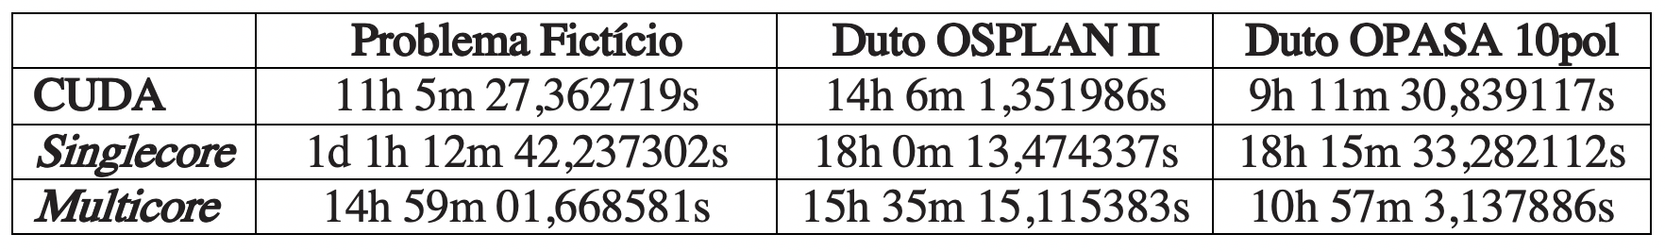
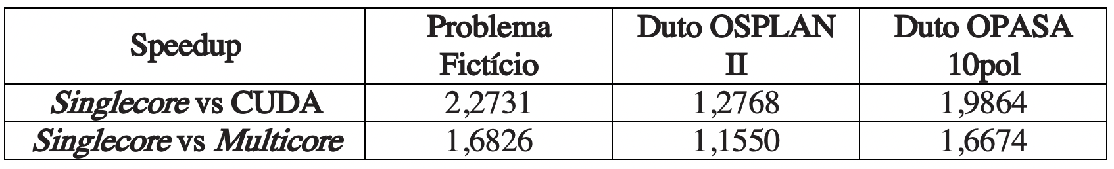
Resultados das Simulações
Detalhamento de 10cm
Singlecore e Multicore executados de forma integral
CUDA executado de forma segmentada
Notes:
Nesse cenário, o problema multicore e singlecore foram executados de forma integral, aproveitando-se que o sistema operacional garante a alocação da memória dinamicamente, mesmo acima da memória física do computador. Apenas o algoritmo CUDA precisou ser segmentado. Dessa forma, a superioridade do algoritmo multicore sobre o singlecore fica mais evidente, mitigando problemas que surgiram no cenário anterior.
Mais uma vez o CUDA teve melhor desempenho que os outros processamentos, chegando a mais de 100% mais rápido no problema fictício.
Mas o processamento multicore foi mais rápido que no singlecore, vemos aqui desempenhos mais de 50% melhor que o singlecore. Isso reforça que é primordial adaptar o programa para funcionar de forma otimizada no hardware que realizará o processamento.

Slide 26
Conclusão

Slide 27
Conclusão
Arquitetura CUDA obteve resultados superiores
Multicore há perda de desempenho dado administração e divisão de tarefas
Arquitetura deve ser levada em consideração
Tamanho do problema indica a necessidade de otimização
Notes:
A arquitetura CUDA apresentou resultados expressivamente melhores em todos os cenários simulados. Mesmo otimizando-se o algoritmo para tirar o máximo de proveito da arquitetura de múltiplos núcleos, a organização da arquitetura é obviamente superior ao que é entregue nos computadores de uso geral.
No multicore percebeu-se que a administração e divisão de tarefas nos cores do processador pode tomar um tempo expressivo, fazendo com que a performance de chamadas em paralelo em processadores multinúcleos seja pior que a em chamadas sequenciais no mesmo hardware.
A arquitetura do processador deve ser levada em consideração e é preciso ter domínio da sua forma de funcionamento. Um hardware aperfeiçoado para melhor desempenho em paralelismo não terá uma boa performance se o problema não for modelado de forma a se aproveitar dessa arquitetura, e vice e versa.
Também deve ser avaliado se o problema a ser processado pode ser programado para que funcione de forma otimizada no hardware disponível. Problemas maiores ou que utilizem muitos cálculos que dependem do resultado anterior não são recomendados para serem resolvidos de forma paralela, e sim sequencial.

Slide 28
Trabalhos Futuros

Slide 29
Trabalhos Futuros
Verificar o desempenho em mais hardwares, disponíveis, por exemplo, em nuvens da Google ou Amazon.
Diferentes sistemas operacionais resultam em desempenhos diferentes do mesmo programa.

